Slide 1
AHORRO Y USO EFICIENTE DE LA ENERGÍA
Ministerio de Agricultura y Desarrollo Rural
Ministerio de Agricultura y Desarrollo Rural
Mayo 2023

Slide 2
AHORRO Y USO EFICIENTE DE LA ENERGÍA
Ministerio de Agricultura y Desarrollo Rural
MARCO LEGAL
Ley 697 de 2001: Fomenta el uso racional y eficiente de la energía y promueve la utilización de energías alternativas.
Decreto 3683 de 2003: Reglamenta el uso racional y eficiente de la energía, para tener mayor eficiencia energética y asegurar el abastecimiento energético pleno y oportuno, la competitividad del mercado energético Colombiano, la protección al consumidor y la promisión de fuentes no convencionales de Energía, dentro del marco del desarrollo sostenible.
Decreto 2501 de 2007: Se dictan disposiciones para promover prácticas con fines de uso racional y eficiente de la energía eléctrica.

Slide 3
FUENTES DE ENERGÍA
Ministerio de Agricultura y Desarrollo Rural
Son recursos existentes en la naturaleza, de los que el ser humano obtiene energía para realizar sus actividades!
FUENTES NO RENOVABLES
Combustibles Fósiles
Carbón
Petróleo
Gas Natural

Slide 4
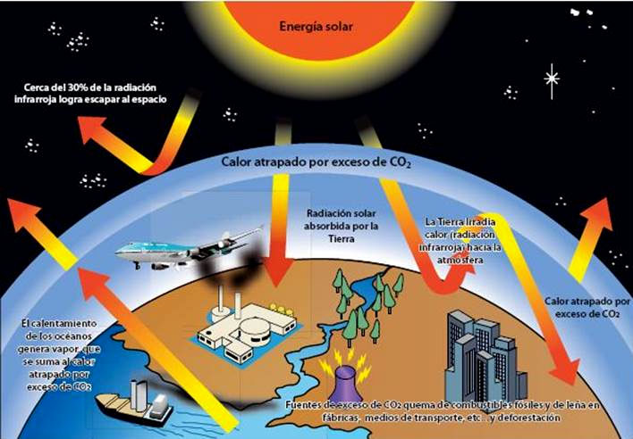
EFECTO INVERNADERO
Ministerio de Agricultura y Desarrollo Rural

Slide 5
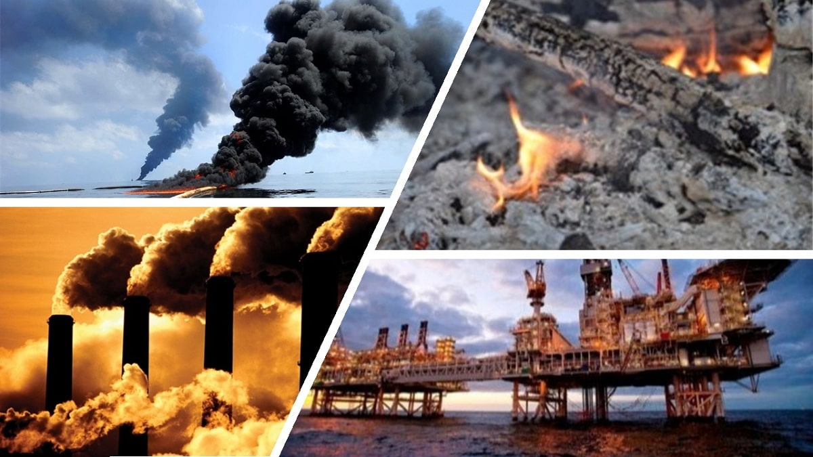
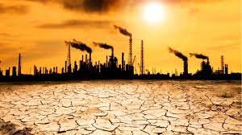
CALENTAMIENTO GLOBAL
Ministerio de Agricultura y Desarrollo Rural
Deterioro de Ecosistemas
Sequía – Escasez de Alimentos

Slide 6
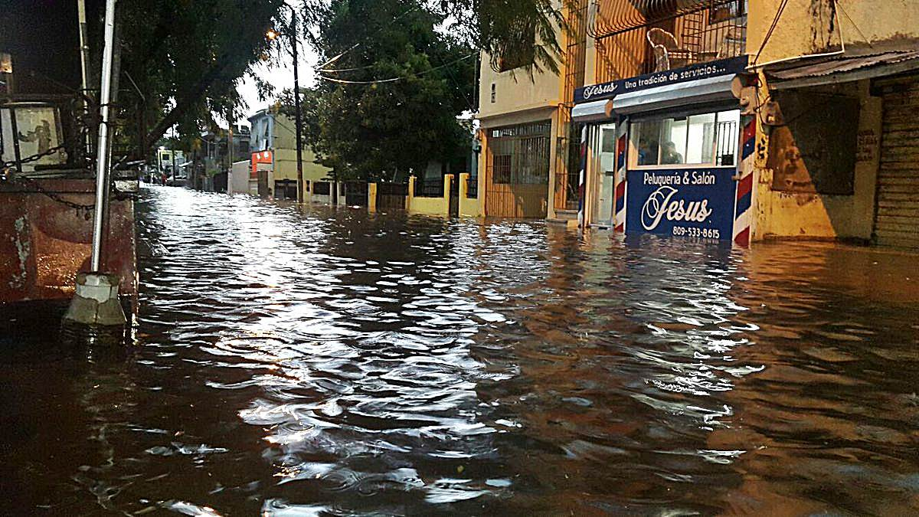
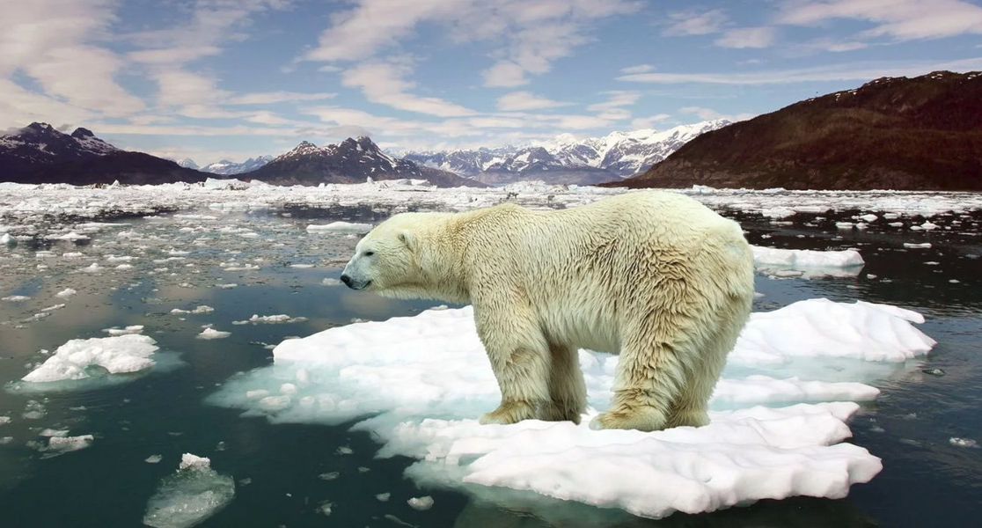
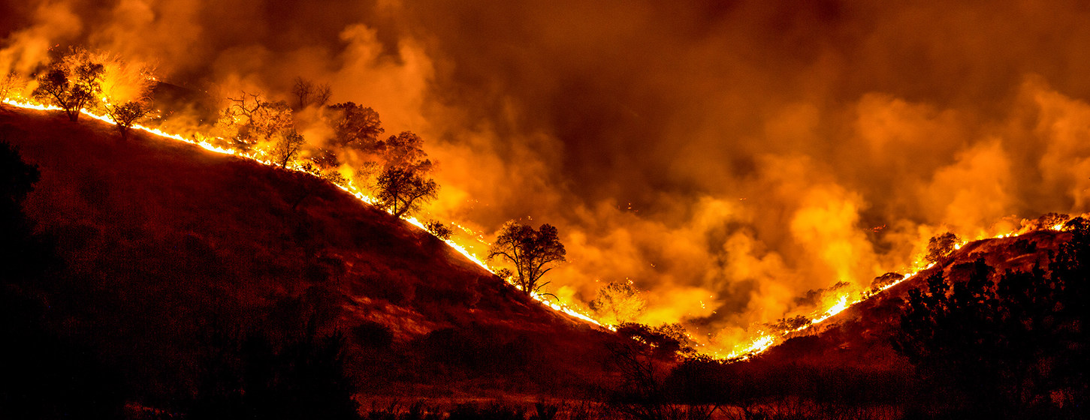
IMPACTOS DEL CALENTAMIENTO GLOBAL
Ministerio de Agricultura y Desarrollo Rural
Inundaciones
Se derrite el hielo de los polos.
Aumento del nivel del mar.
Incendios forestales
Pérdida de Vegetación y Fauna

Slide 7
FUENTES DE ENERGÍA
Ministerio de Agricultura y Desarrollo Rural
Son recursos existentes en la naturaleza, de los que el ser humano obtiene energía para realizar sus actividades!
FUENTES RENOVABLES
Energía mareomotriz
Energía Hidráulica
Energía eólica

Slide 8
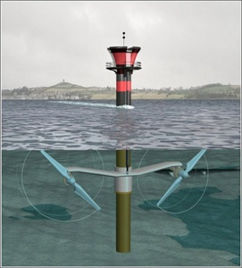
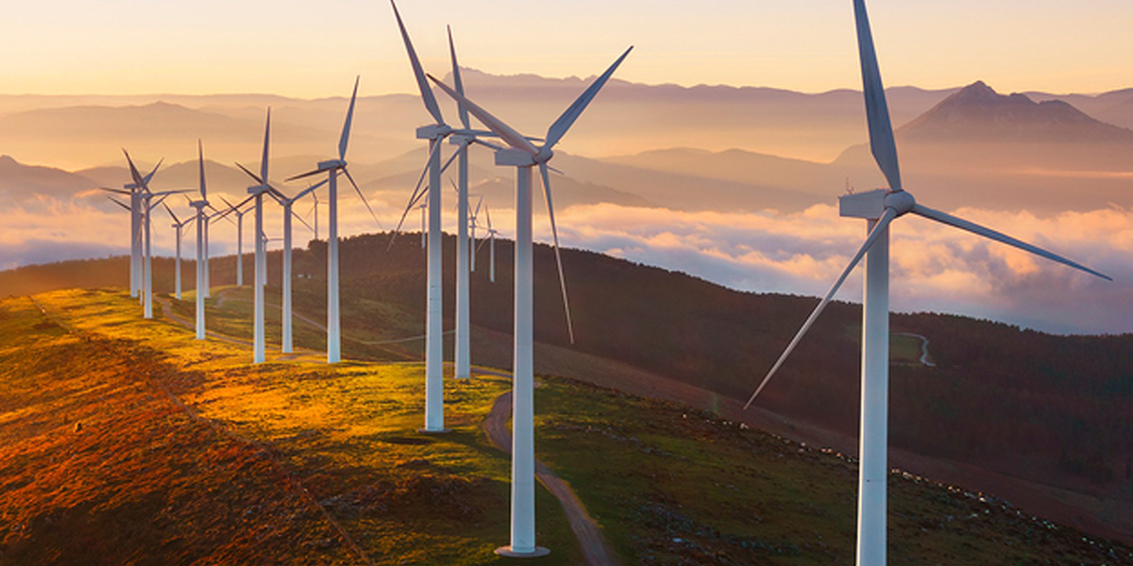
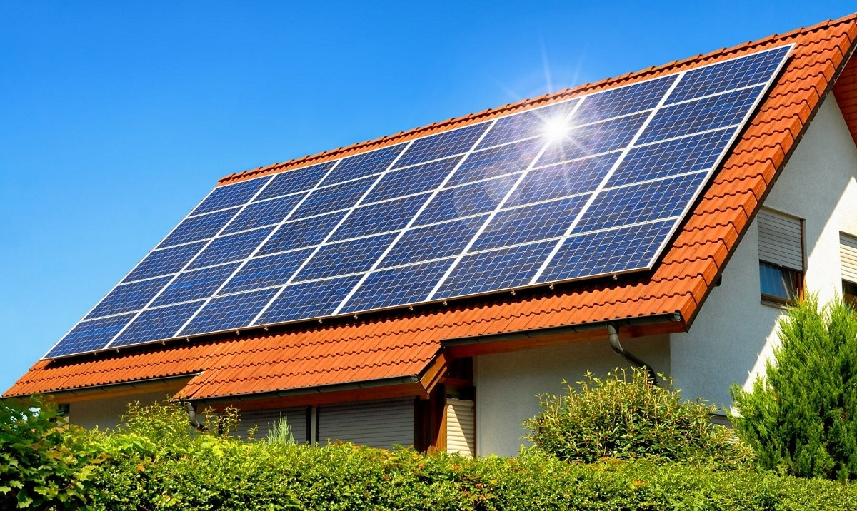
ENERGÍAS RENOVABLES
Ministerio de Agricultura y Desarrollo Rural

Slide 9
¿COMO AHORRAR ENERGÍA?
Ministerio de Agricultura y Desarrollo Rural
Cambio de hábitos y costumbres (menor tiempo en la ducha, transporte alternativo) – Uso Racional.
ksk
Diseño de Instalaciones (optimización uso de luz natural).
Uso de bombillos y lámparas ahorradores (duran 10 veces mas y consumen 4 veces menos energía)
Generación de Energía a través de otras Fuentes de Energía Renovables

Slide 10
¿COMO AHORRAR ENERGÍA?
Ministerio de Agricultura y Desarrollo Rural
Apagar los equipos cuando no se estén usando.
Programar controles de encendido y apagado.
ksk
Usar la menor cantidad de equipos al mismo tiempo.
Aprovechamiento de luz natural.
Apagar las luces cuando no se necesitan.

Slide 11
Consumo Energético…
Ministerio de Agricultura y Desarrollo Rural

Slide 12
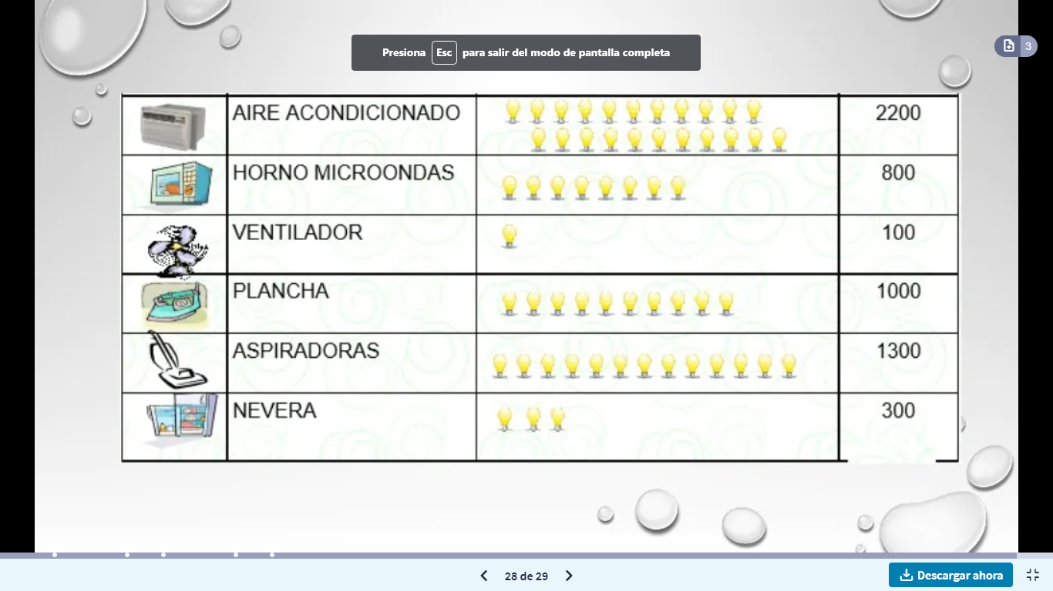
Consumo Energético…
Ministerio de Agricultura y Desarrollo Rural

Slide 13
Ministerio de Agricultura y Desarrollo Rural
Reducción 12,81 %

Slide 14
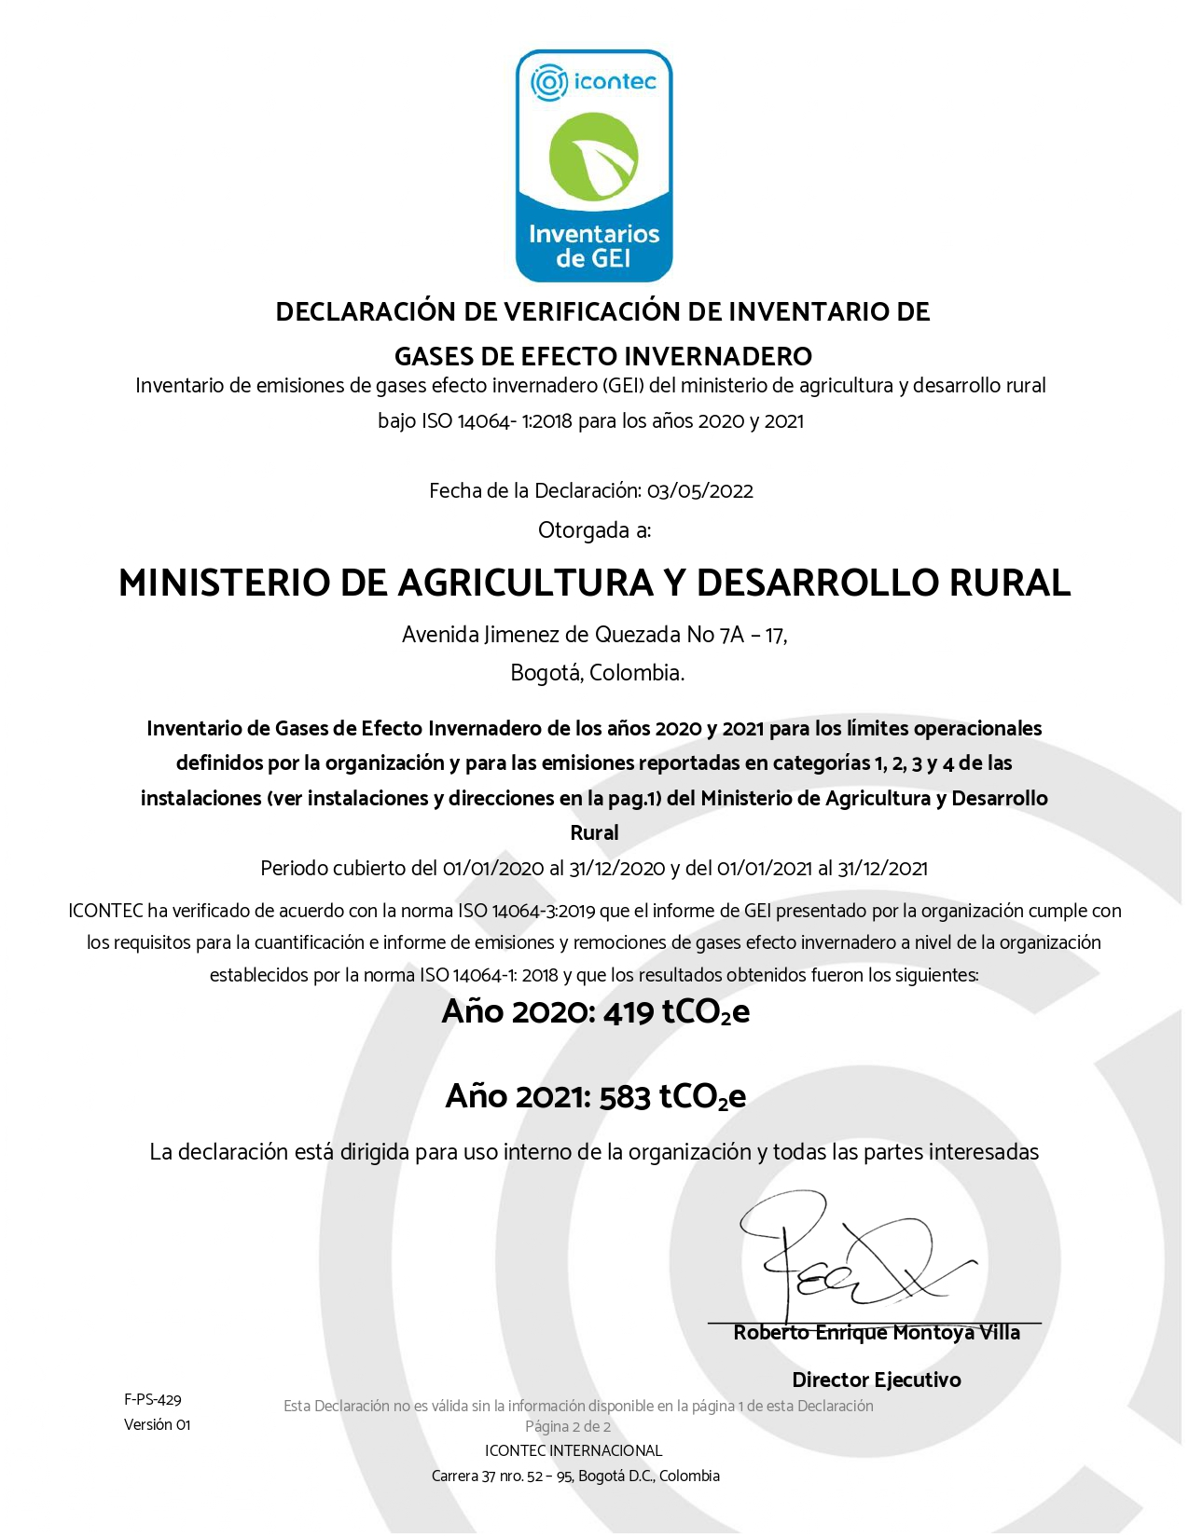
Ministerio de Agricultura y Desarrollo Rural

Slide 15
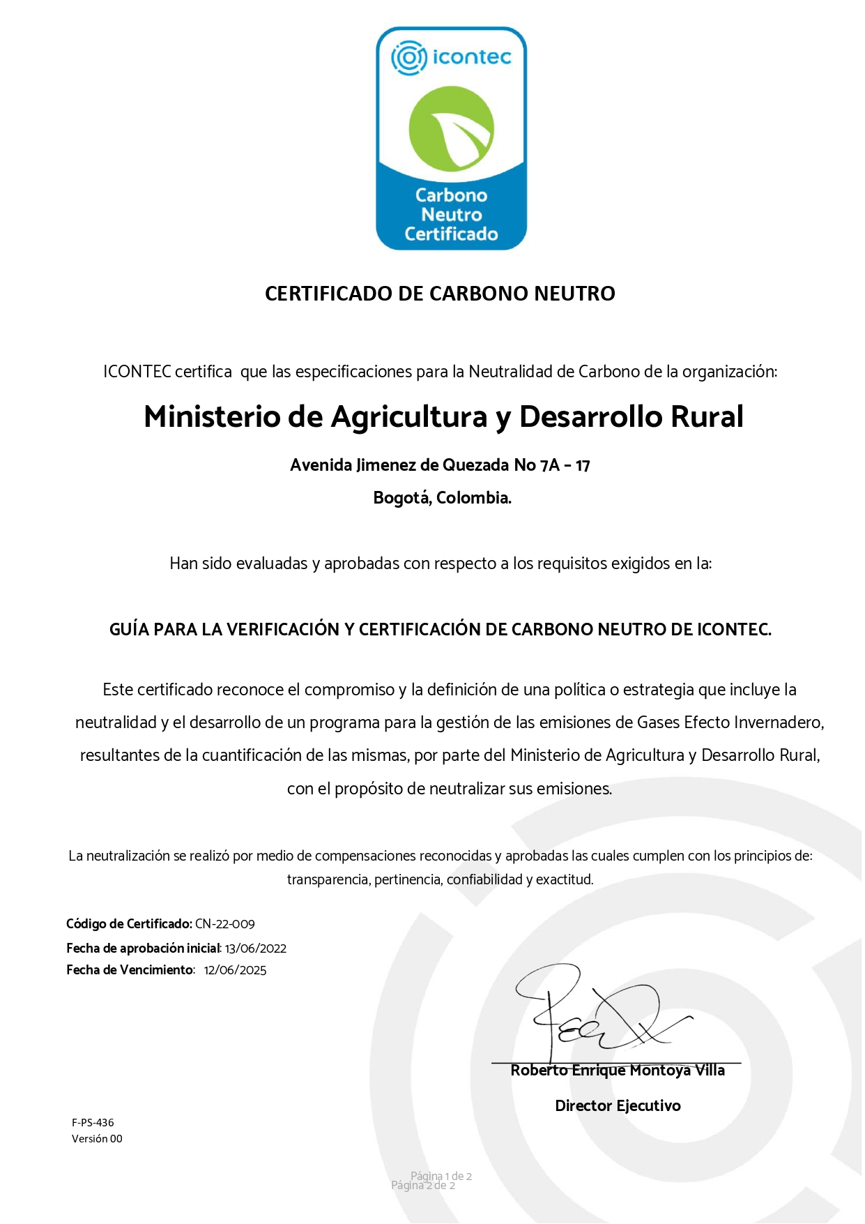
Ministerio de Agricultura y Desarrollo Rural

Slide 16
¡ GRACIAS !
Ministerio de Agricultura y Desarrollo Rural

